Slide 1
过程挖掘算法研究
钟朝晖 16340307
朱泽磊 16340317
郑先淇 16340305
赵 米 16340302
陈 曦 16340036

Slide 2


1
算法总介绍
CONTENTS
目录
2
个人算法分介绍
3
对比分析总结

Slide 3

1
算法总介绍

Slide 4

1
过程挖掘算法
过程挖掘的定义：过程挖掘是指那些从实际执行集合中提取出结构化过程描述的方法。从日志数据中抽取信息，并且建立清晰的过程模型，同时要保证构建的过程模型与实际的过程执行过程保持一致。
过程挖掘算法最早是由Cook和Wolf提出的，他们发现：过程日志的记录是基于一个一个完整的事件，那么只要找到一种对日志分析的算法，在软件设计时就可以直接利用过程运行的真实记录，客观地重现事件过程，从而避免由于业务顾问和管理者的主观原因导致软件设计的失败。

Slide 5

1
过程挖掘算法
原型算法
还没有出现建立过程模型、提取过程日志记录文件并挖掘文件的概念，仅对过程本身进行挖掘分析。
模型改进算法
预先已知原过程模型，通过日志记录文件与过程挖掘算法改进原过程模型。
模型创造算法
预先未知原过程模型，通过日志记录文件与过程挖掘算法创造过程模型。
信息提取算法
通过过程模型和日志记录文件提取与实际生产过程相关的有用信息。
Notes:
更多作品请搜索: http://dwz.cn/Wu2UP
5

Slide 6
2
个人算法分介绍

Slide 7
2
实验过程
基于最小生成树
聚类的抗噪声过程
挖掘算法
基于协同训练策略
的多视图聚类算法
（CoTraDic算法）
基于活动间依赖图
的挖掘算法
基于改进混合遗传
算法的过程挖掘
基于扩展Petri net
的模型改进算法
Notes:
更多作品请搜索: http://dwz.cn/Wu2UP
7

Slide 8
2.1
基于扩展Petri net的模型改进算法
1.基于扩展Petri net的模型改进算法
A Method for Repairing Process Models Containing a Choice With Concurrency Structure by Using Logic Petri Nets
郑先淇 16340305

Slide 9
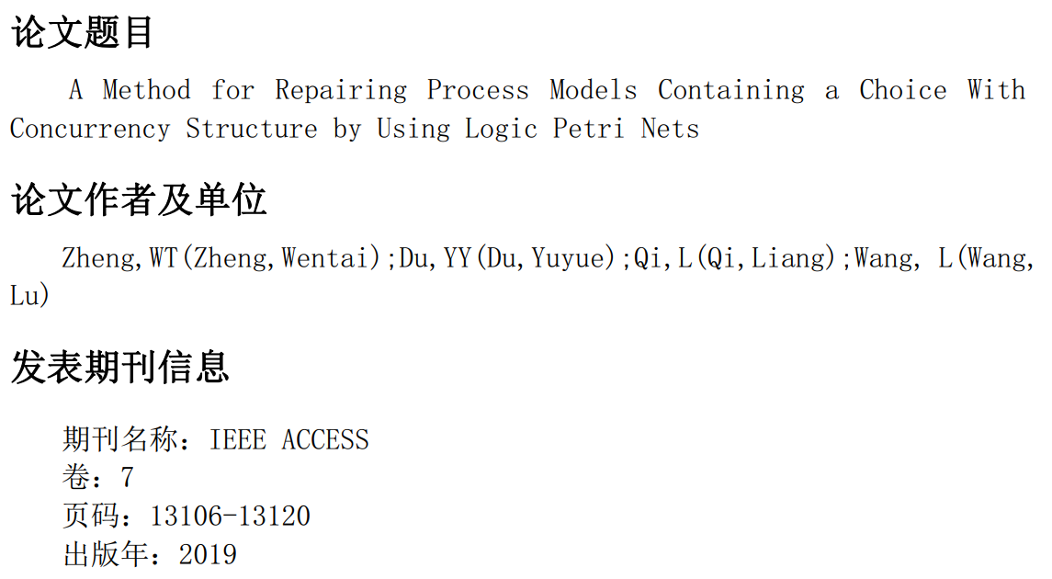
2.1
基于扩展Petri net的模型改进算法
Notes:
更多作品请搜索: http://dwz.cn/Wu2UP
9

Slide 10
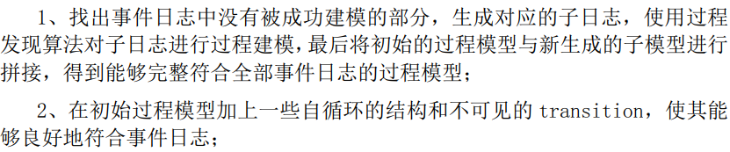
2.1
基于扩展Petri net的模型改进算法
问题背景：在解决实际问题的过程中，当待挖掘的过程模型非常复杂的时候，当前已有的过程发现算法往往不能建立正确的过程模型。这种情况下，我们需要通过过程增强技术对模型进行修正与完善。过程增强过程两个常见的手段为：
Notes:
更多作品请搜索: http://dwz.cn/Wu2UP
10

Slide 11
2.1
基于扩展Petri net的模型改进算法
缺点：
方式 1，虽然得到的过程模型能够很好地描述事件日志中的行为，但是子模型和初始模型进行拼接的方法可能导致很多的重复节点，使得过程模型变得冗余和复杂；
方式 2，添加自循环结构之后也不一定能够很好的描述事件日志的行为，另外，自添加的transition节点会导致过程模型不够简洁和准确度下降。
Notes:
更多作品请搜索: http://dwz.cn/Wu2UP
11

Slide 12
2.1
基于扩展Petri net的模型改进算法
现实情况：
目前来看，面向任意复杂模型的通用过程增强技术尚未有很大的进展 ！！！
论文的切入点：
论文针对于一类特定的复杂过程模型——选择结构中包含并行结构的过程模型，提出一个基于扩展 petri 网的过程增强技术方案。
Notes:
更多作品请搜索: http://dwz.cn/Wu2UP
12

Slide 13
2.1
基于扩展Petri net的模型改进算法
论文思路：首先通过编写一个对齐(alignment)算法找到初始过程模型与事件日志产生分歧的地方，然后通过扩展petri网（logic petri net）来增强对过程模型中并发与选择结构的表达能力， 再通过为相关的节点添加有向边和为特定的transition添加logic function，来清晰地表达有关节点的逻辑关系，以此增强初始模型的业务流程表达能力，使其与事件日志行为更好地契合。
Notes:
更多作品请搜索: http://dwz.cn/Wu2UP
13

Slide 14
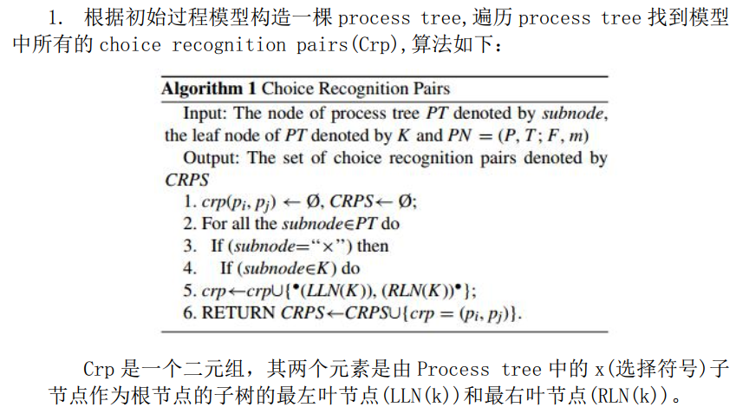
2.1
基于扩展Petri net的模型改进算法
解决方案
Notes:
更多作品请搜索: http://dwz.cn/Wu2UP
14

Slide 15
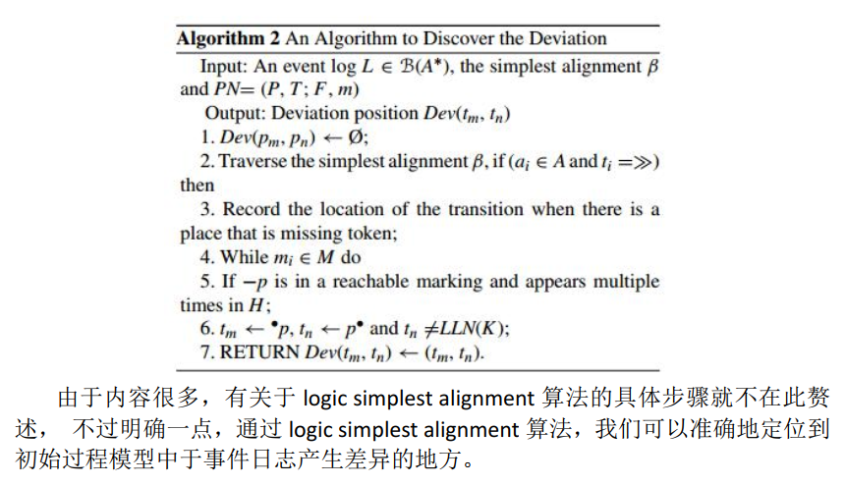
2.1
基于扩展Petri net的模型改进算法
解决方案
Notes:
更多作品请搜索: http://dwz.cn/Wu2UP
15

Slide 16
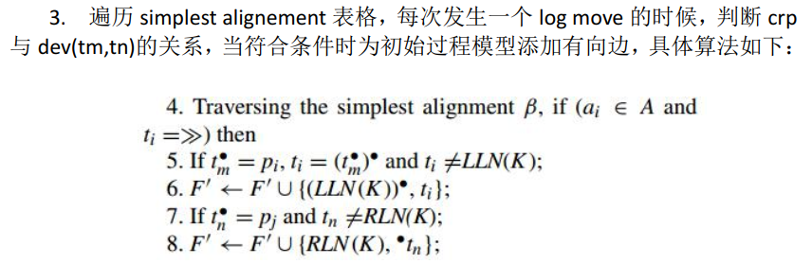
2.1
基于扩展Petri net的模型改进算法
解决方案
Notes:
更多作品请搜索: http://dwz.cn/Wu2UP
16

Slide 17
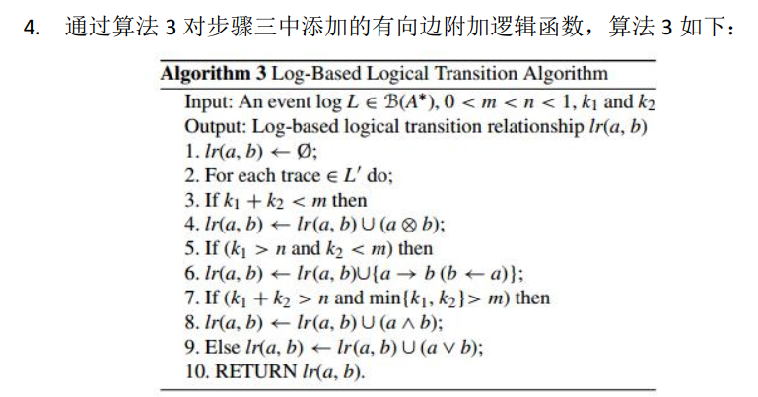
2.1
基于扩展Petri net的模型改进算法
解决方案
Notes:
更多作品请搜索: http://dwz.cn/Wu2UP
17

Slide 18
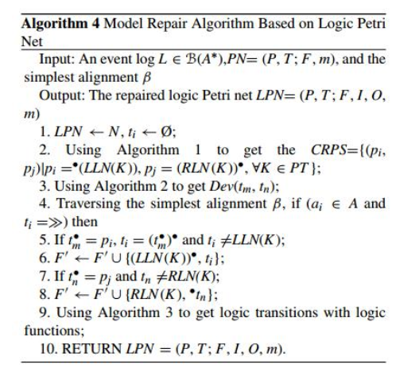
2.1
基于扩展Petri net的模型改进算法
解决方案
Notes:
更多作品请搜索: http://dwz.cn/Wu2UP
18

Slide 19
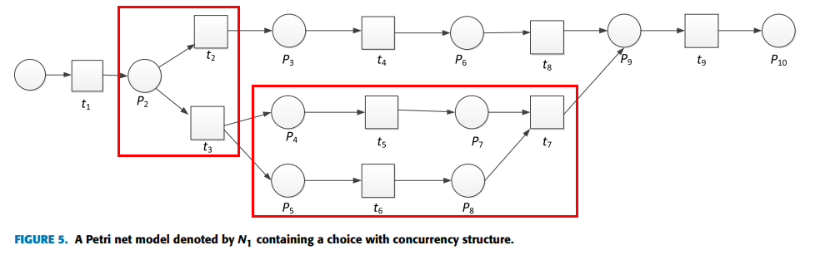
2.1
基于扩展Petri net的模型改进算法
举例
Notes:
更多作品请搜索: http://dwz.cn/Wu2UP
19

Slide 20
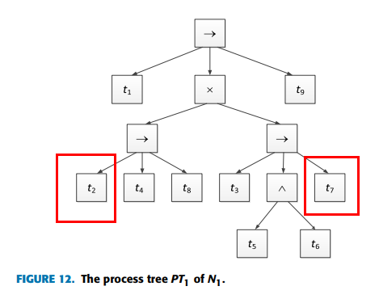
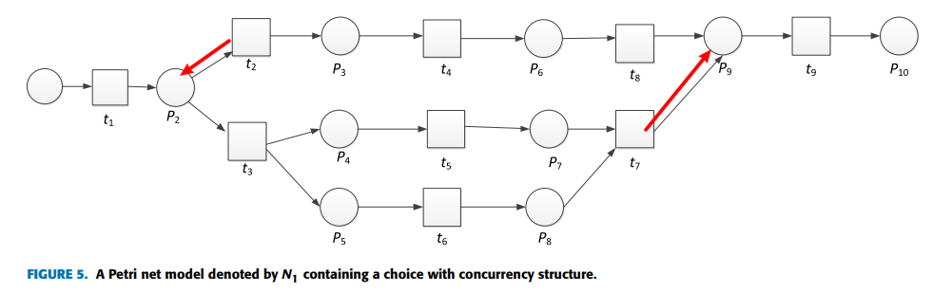
2.1
基于扩展Petri net的模型改进算法
举例
生成一棵Proces tree,找到crp(p2,p9)
Notes:
更多作品请搜索: http://dwz.cn/Wu2UP
20

Slide 21
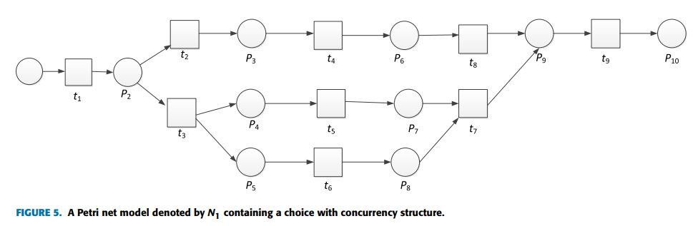
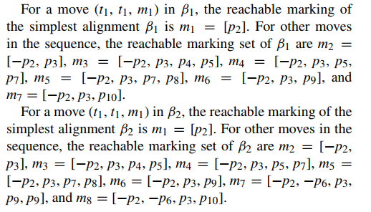
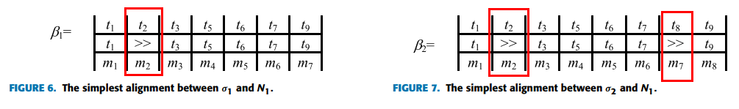
2.1
基于扩展Petri net的模型改进算法
举例
找到Deviation ：Dev(t1,t3)、Dev(t7,t9)
L1 {<t1, t2, t3, t5, t6, t7, t9>, <t1, t2, t3, t5, t6,t7, t8, t9>}
Notes:
更多作品请搜索: http://dwz.cn/Wu2UP
21

Slide 22
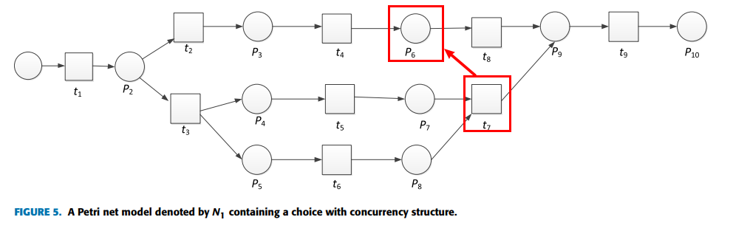
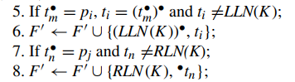
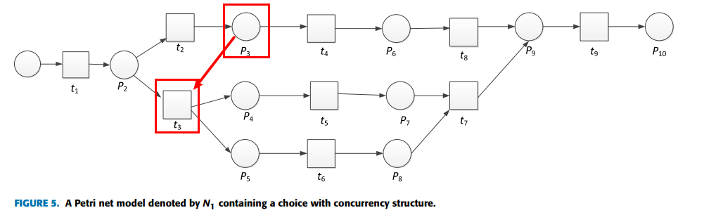
2.1
基于扩展Petri net的模型改进算法
举例
Dev(t1,t3)、Dev(t7,t9)，crp(p2,p9)
找到添加有向边的节点
Notes:
更多作品请搜索: http://dwz.cn/Wu2UP
22

Slide 23
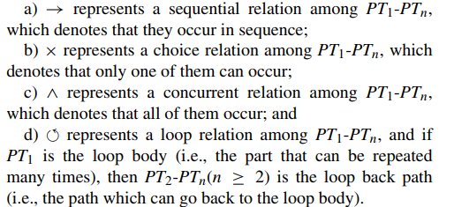
2.1
基于扩展Petri net的模型改进算法
举例
Dev(t1,t3)、Dev(t7,t9)，crp(p2,p9)
为添加的节点添加fire规则
规则定义如下:
Notes:
更多作品请搜索: http://dwz.cn/Wu2UP
23

Slide 24
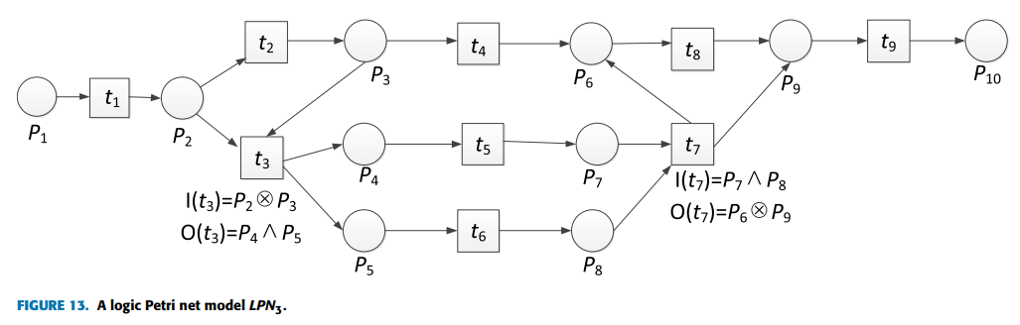
2.1
基于扩展Petri net的模型改进算法
举例
Notes:
更多作品请搜索: http://dwz.cn/Wu2UP
24

Slide 25
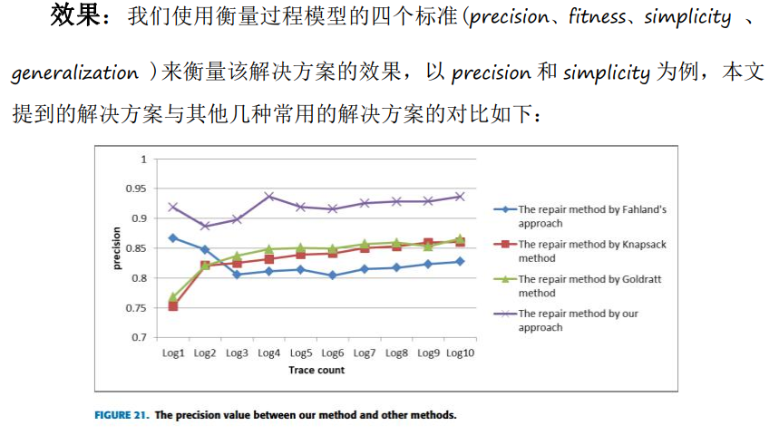
2.1
基于扩展Petri net的模型改进算法
效果
Notes:
更多作品请搜索: http://dwz.cn/Wu2UP
25

Slide 26
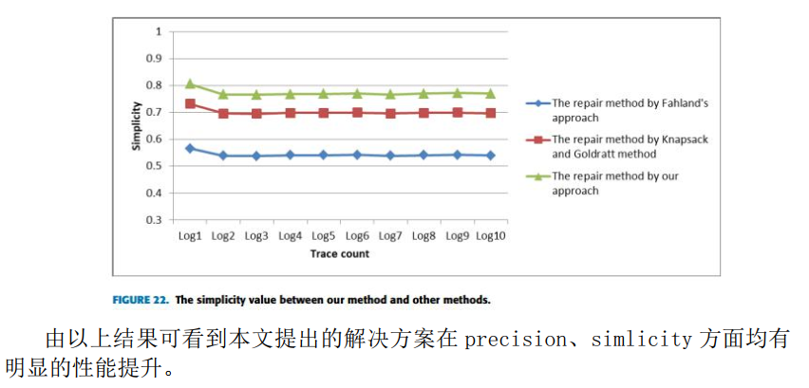
2.1
基于扩展Petri net的模型改进算法
效果
Notes:
更多作品请搜索: http://dwz.cn/Wu2UP
26

Slide 27
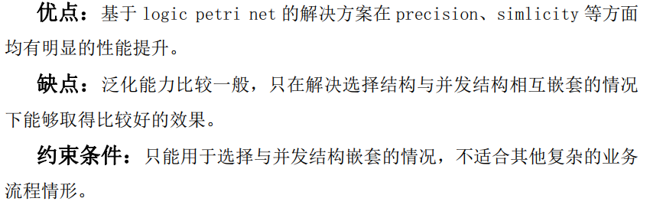
2.1
基于扩展Petri net的模型改进算法
模型评价
Notes:
更多作品请搜索: http://dwz.cn/Wu2UP
27

Slide 28
2.2
基于改进混合遗传算法的过程挖掘
2.基于改进混合遗传算法的过程挖掘
Process Mining Based on Improved Hybrid Genetic Algorithm
赵米 16340302

Slide 29
2.2
基于改进混合遗传算法的过程挖掘
Process Mining Based on Improved Hybrid Genetic Algorithm
实验&结论
作者提出的算法
相关定义
背景介绍
Notes:
更多作品请搜索: http://dwz.cn/Wu2UP
29

Slide 30
2.2
基于改进混合遗传算法的过程挖掘
背景介绍
过程挖掘是根据记录的事件日志来挖掘一些启发式规则，然后使用这些规则从日志中提取过程模型。
但是在实际的工作流模型中，复杂的结构很普遍，例如重复任务，隐藏任务，隐式库所以及非自由选择，这些都增加了过程挖掘的难度。
在2007年，Medeiros等人在过程挖掘中引入了遗传算法思想，通过一系列选择，交叉和变异运算操作，最终挖掘出合理的工作流模型。但是该遗传算法除了有重复任务的过程不能处理外，可以处理其他所有过程，并且该算法对存在噪声的日志具有鲁棒性。
基于此，作者就提出了将遗传免疫的优势和蚁群算法进行结合，提出了基于改进的混合遗传算法的过程挖掘。该算法将遗传算法添加到免疫算子中，不降低遗传算法的鲁棒性，提高全局和局部搜索能力从而提高搜索速度。。
Notes:
更多作品请搜索: http://dwz.cn/Wu2UP
30

Slide 31
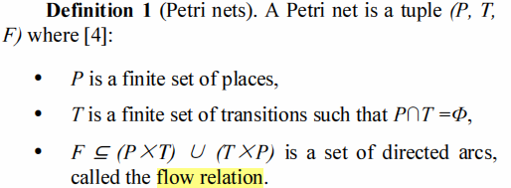
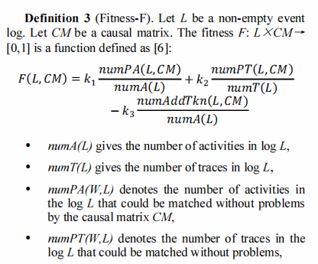
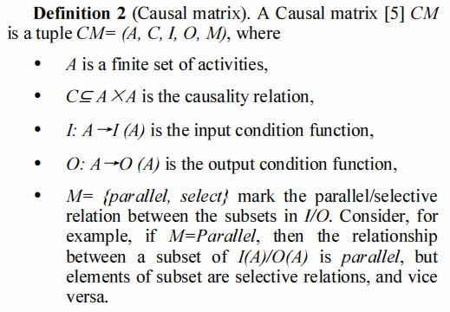
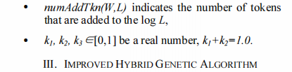
2.2
基于改进混合遗传算法的过程挖掘
相关定义

Slide 32
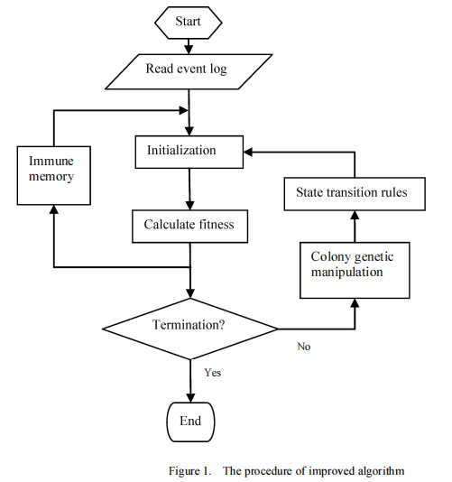
2.2
基于改进混合遗传算法的过程挖掘
改进的混合遗传算法
噪声样本
频率分贝图
该算法是基于输入事件日志构造一个因果关系矩阵。通过基于某些规则初始化的因果关系矩阵来定义搜索空间。执行蚁群优化以改善或消除冗余关系，然后根据适应度值来确定是否结束算法。如果不满足终止条件，则根据状态变迁规则和种群的重新评估更新种群。
应用HRTF后
左图：左声道；右图：右声道
Notes:
更多作品请搜索: http://dwz.cn/Wu2UP
32

Slide 33
2.2
基于改进混合遗传算法的过程挖掘
Initialization
频率分贝图
基于输入事件日志构造一个因果关系矩阵。因果关系矩阵是基于事件日志的数学模型获得的，并且可以根据某些规则将其装换为Petri网。在构造因果关系矩阵时，假设日志中的所有活动都存在特定的因果关系，这些关系定义了搜索空间。
日志中出现的所有事件(event)都加入到集合A中；
如果在日志中活动a和活动b是邻接关系，那么就要将(a×b)加入因果关系C中；
如果活动b(activity)是活动a的直接后继活动，那么O(a)=O(a)∪{{b}},I(b)=I(b)∪{{a}}，用过扫描事件日志去更新与每个任务相关的I/O；
对于日志中的每个活动a,M(O(a))=Parallel,M(I(a))=Select
应用HRTF后
左图：左声道；右图：右声道
Notes:
更多作品请搜索: http://dwz.cn/Wu2UP
33

Slide 34
2.2
基于改进混合遗传算法的过程挖掘
Immune memory
噪声样本
在免疫记忆方法的基础上，建立一个信息素，用于记录日志中的因果关系数量。蚁群算法中的信息素可以加快搜索速度，限制搜索空间并提高算法的整体搜索能力。
其中，
Ph_{l}(k)是第k代个体l的信息素；
Ph_{l}(k-1)是第(k-1)代个体l的信息素；
Ph_{l}'(k-1)在第k代遗传操作后，被加入到个体l的信息素；
0≤ρ≤1
应用HRTF后
左图：左声道；右图：右声道
Notes:
更多作品请搜索: http://dwz.cn/Wu2UP
34

Slide 35
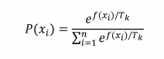
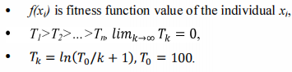
2.2
基于改进混合遗传算法的过程挖掘
Immune selection
频率分贝图
在遗传算法中，免疫选择操作由两部分组成：
第一步是免疫检测，如果个体的适应度函数值小于其亲本，则父母将在下一轮竞争中替换个体。
第二步是退火选择，在当前后代F={x_1,x_2,…,x_n}选择个体x_i，根据概率决定个体x_i能否参与新一轮进化。
其中：
应用HRTF后
左图：左声道；右图：右声道
Notes:
更多作品请搜索: http://dwz.cn/Wu2UP
35

Slide 36
2.2
基于改进混合遗传算法的过程挖掘
噪声样本
Colony genetic manipulation
频率分贝图
基于蚁群优化带来的启发式信息，让V_ab和V_ba分别为因果关系(a,b)和(b,a)的出现次数。 给定任意正积分μ，启发式信息如下：
如果V_ab<μ,V_ba<μ,并且存在一个任务c满足V_ca>0,V_cb>0，然后将活动a和b添加到O(c)中的相同子集中，以便可以在它们之间建立选择关系;
如果|V_bc-V_cd |<μ,并且存在一个任务c满足V_bd>0,V_cd>0，然后将活动b和c添加到O(d)中的相同子集中，以便可以在它们之间建立并行关系;
其他情况下，执行If(a,b)∈C,then C=C-(a,b);
应用HRTF后
左图：左声道；右图：右声道
Notes:
更多作品请搜索: http://dwz.cn/Wu2UP
36

Slide 37
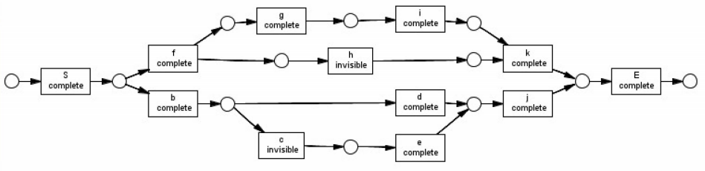
2.2
基于改进混合遗传算法的过程挖掘
实验&结果
频率分贝图
作者通过使用电话公司的维护日志作为实验日志，运用他们提出来的挖掘算法得到一个过程模型。如下图所示：
应用HRTF后
左图：左声道；右图：右声道
Notes:
更多作品请搜索: http://dwz.cn/Wu2UP
37

Slide 38
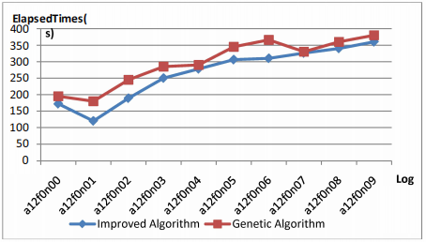
2.2
基于改进混合遗传算法的过程挖掘
2.2.2
实验&结论
实验结果：显然遗传算法的时间成本明显高于提出的方法。
结论：改进的混合遗传算法本质上与遗传算法类似，但该算法的搜索空间相对较小，挖掘效率高于遗传算法。关于挖掘重复任务，尽管引入免疫算法和ACA指导更有效地搜索最优解，但复杂日志挖掘的准确性仍有待提高。 此外，它不足以解决非自由选择结构，这是我们在未来的工作中所关注的。
Notes:
更多作品请搜索: http://dwz.cn/Wu2UP
38

Slide 39
2.3
基于活动间依赖图的挖掘算法
3.基于活动间依赖图的挖掘算法
Process Discovery from Dependence-Complete Event Logs
朱泽磊 16340317

Slide 40
2.3
基于活动间依赖图的挖掘算法
基本介绍
这种算法先是假设其日志中的每一个活动都是分离的，也就是说没有两个活动是同时进行的，这样便使得活动之间有了一定的先后关系，从而构造活动之间的依赖性
挖掘出的模型用有向无循环图的形式来表示，图中的节点表示流程中的活动或者状态，而联接各个活动的有向弧则表示活动间的先后依赖关系
最初这种算法要求流程中不存在循环，后来 Agrawal 在改进算法中处理了部分的循环问题。这种算法以能清楚表达活动间关系为基本目标，用有向图来表示，故而比较直观、容易理解
Notes:
更多作品请搜索: http://dwz.cn/Wu2UP
40

Slide 41
2.3
基于依赖完整性的过程挖掘算法
过程挖掘被用来从事件日志中提取过程模型，但是并不是所有的事件日志都可以满足全局完整性的要求，当日志不能满足全局或局部完整性标准时，可能无法提取适当的流程，为了解决这个问题，作者提出了基于依赖完整性的过程性挖掘。
该方法的三大步骤主要是首先对日志进行预处理（去除噪声），然后对不同的路径进行依赖分析以捕获动态依赖图及
其依赖关系，最后推导过程模型。

Slide 42
2.3
基于依赖完整性的过程挖掘算法
全局完整性：若存在一个过程模型可以准确描述日志L中的行为，令T为过程模型中所有可能的路径的集合，若L=T则说日志L具有全局完整性。
具体来说，对一个有8个并发活动的业务过程，如果需要包含这8个活动的所有排列情况，那么最少需要有8! = 40320个不同的时间轨迹。而在事实上，如果业务过程中存在循环等结构，循环可能发生无数次，那么便有无数种轨迹。所以说日志包含模型的所有行为是几乎不可能的，全局完备性的要求过于严格，且基于全局完备性挖掘出的结果模型通常过拟合。

Slide 43
2.3
基于依赖完整性的过程挖掘算法
局部完整性：如果将日志L看作是直接顺序序列的集合（直接顺序序列是活动的序列对，如<a,b>），我们假定有一个可以准确描述日志L中行为的过程模型，O是过程模型中所有可能的直接顺序序列集合，如L=O，则L是局部完备的。
例如路径1=A1 A2 A3 A4 中存在的直接顺序序列
<A1,A2> <A2,A3> <A3,A4>
在另外两条路径中也可反映出来：
路径2=A4 A1 A2 A3
路径3=A3 A4 A1 A2
那么即使日志L中从未记录过路径1，也包含了路径1的直接顺序序列集合，所以局部完整性构成过程模型的要求比全局完整性低。

Slide 44
2.3
基于依赖完整性的过程挖掘算法
依赖完整性：分区完整性是指将路径集合划分为多个非空等价类，每个类中至少存在一条路径在日志L中。基于分区完整性，本文提出的标准更弱的完整性概念。把日志L看作活动依赖的集合，令P是日志L的过程模型，假定D是P中所有活动依赖的集合。如果L=D，日志L是依赖完备的。
例如，一个有4个输出相同的并发活动A1-A4的过程，这些活动不同的交叉是不等价的。如果L包含 4!=24 条路径，满足分区完备性标准，其中需要有12条活动依赖才能满足依赖完备性，然而我们有5条活动交叉就能获得12条活动依赖，即
A1 A2 A3 A4 , A2 A1 A4 A3 , A3 A1 A4 A2 , A4 A1 A2 A3 ,
A1 A3 A2 A4
因此依赖完备比分区完备要求更弱。

Slide 45
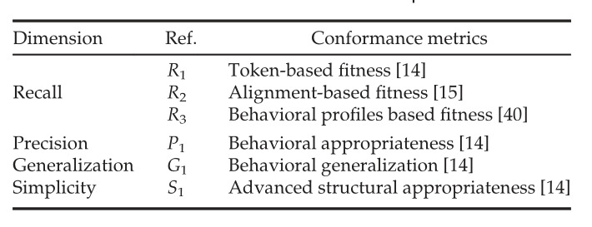
2.3
基于依赖完整性的过程挖掘算法
依赖完整性算法效果检验
与经典挖掘算法对比，检测是否可以从不完备的日志中挖掘出质量更好的过程模型。检测结果使用“日志一致”度量标准，即重现度、精确度、通用度、简单性四个标准。
重现度：是指过程模型对日志执行路径的重现程度。
精确度：是指过程模型重现日志路径的精确程度。
通用性：是指未来将要出现的过程日志实例符合过程模型描述的概率。
简单性：是指过程模型的简单程度。

Slide 46
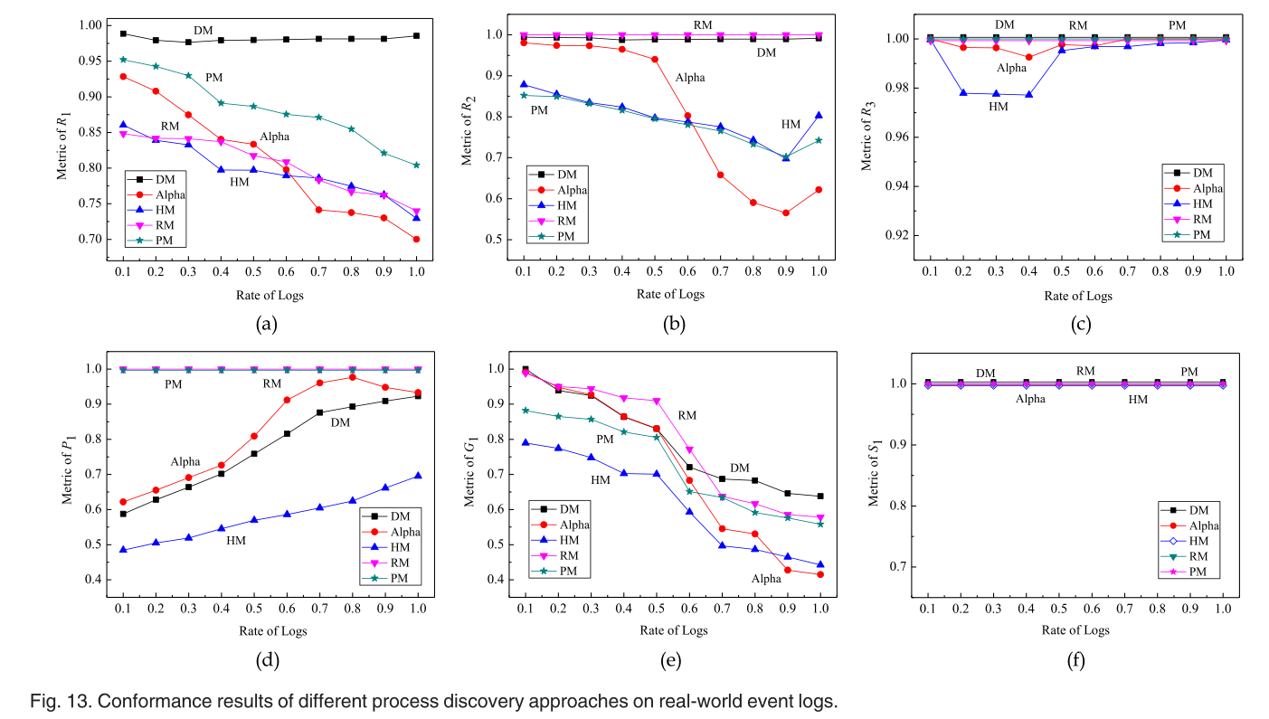
2.3
基于依赖完整性的过程挖掘算法
依赖完整性算法效果检验
与经典挖掘算法对比，检测是否可以从不完备的日志中挖掘出质量更好的过程模型。检测结果使用“日志一致”度量标准，即重现度、精确度、通用度、简单性四个标准。

Slide 47
2.3
基于依赖完整性的过程挖掘算法
依赖完整性算法优缺点
优点：通过实验验证，本文所述方法在日志完备性较低的情况下，生成的过程模型与完整日志的匹配度几乎高于所有的经典算法，效果十分理想，具有有效性和可行性。
缺点：本文所述方法体系中并无噪声处理的部分，使用的是现有的噪声处理工具，如果可以研究出适合本文方法的过滤工具将产生更好的效果。

Slide 48
2.4
基于协同训练策略的多视图聚类算法
4.基于协同训练策略的多视图聚类算法
（CoTraDic算法）
A Co-Training Strategy for Multiple View Clustering in ProcessMining
陈曦 16340036

Slide 49
2.4
基于协同训练策略的多视图聚类算法
效果评价
Consensus算法
CoTraDic算法
初步概念介绍
背景
Notes:
更多作品请搜索: http://dwz.cn/Wu2UP
49

Slide 50
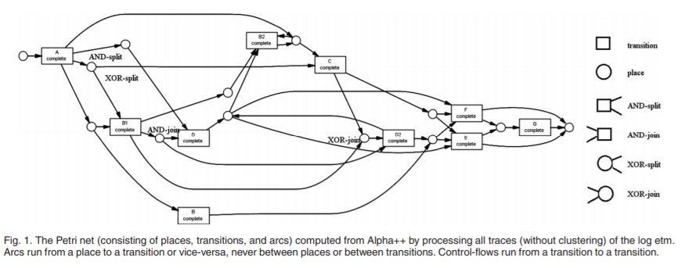
2.4
基于协同训练策略的多视图聚类算法
背景：由于现实生活过程固有的复杂性和灵活性，使用一些算法可能会生成很复杂难以理解的过程模型

Slide 51
2.4
基于协同训练策略的多视图聚类算法
CoTraDic算法：在集中式多视图学习的基础上借助于协同训练策略而制定的一种向量空间轨迹聚类算法。

Slide 52
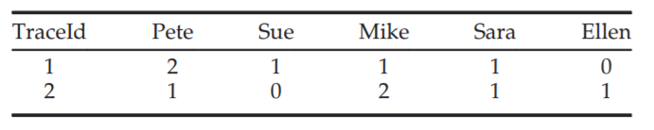
2.4
基于协同训练策略的多视图聚类算法
初步概念介绍
轨迹（Trace）：业务流程中实例的执行，不同事件的有效序列。
轨迹轮廓（Trace Profiles）：从特定视角描述轨迹的特征向量（向量空间模型），如活动轮廓（从轨迹角度定义）、资源轮廓（从组织角度定义）、性能轮廓（从性能角度定义）、转换轮廓（从控制流角度定义）。

Slide 53
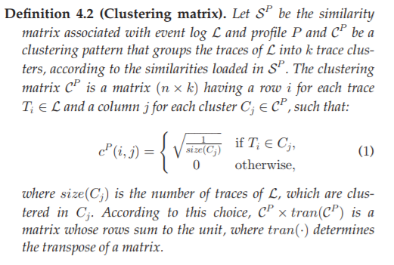
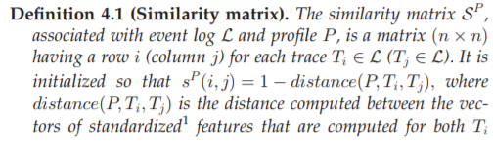
2.4
基于协同训练策略的多视图聚类算法
相似度矩阵
请插入图片
相似度矩阵
聚类矩阵

Slide 54
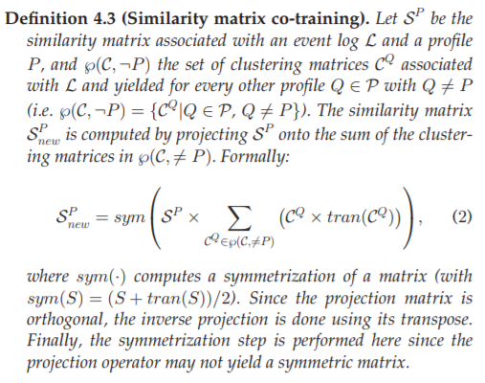
2.4
基于协同训练策略的多视图聚类算法
相似度矩阵协同训练
相似度矩阵
在右图公式中，通过平均与其他每个轮廓相关联的聚类内的相似度来获得所选轮廓的新相似度。跨聚类的相似性也在新的相似性矩阵中被平均。通过迭代，当在其他每个聚类矩阵上投射一个相似性矩阵时，我们可以预期聚类内的相似性从一个扩散到另一个，跨聚类的相似性也相互扩散。
相似度矩阵

Slide 55
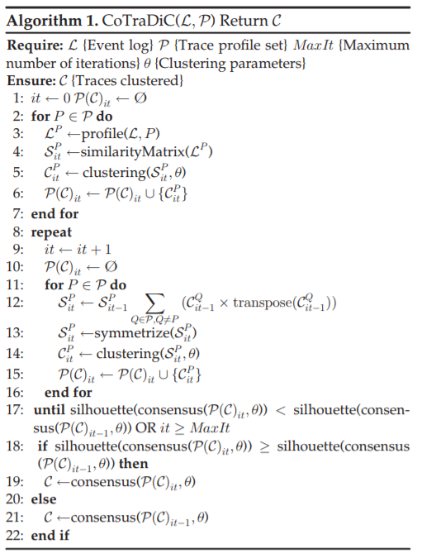



2.4
基于协同训练策略的多视图聚类算法
Algorithm 1. CoTraDiC算法
- 初始化步骤（lines 1-7）：为迭代协同训练步骤的迭代器赋值为零，对于每个轮廓初始化相似度矩阵和聚类矩阵。
- 迭代协同训练步骤（lines 8-17）：在迭代协同训练策略中使用上一轮每个其他轮廓的聚类矩阵和所选轮廓的相似度矩阵去确定新的相似度矩阵和聚类矩阵（line 12-14）。当迭代次数超过MaxIt时或由最后一次迭代中计算得到的共识聚类模式的紧密度小于倒数第二次迭代得到的紧密度时，停止迭代协同训练过程（line 17）。其中，使用Silhouette width来测量每个共识聚类模式的紧密度，当其值接近1时说明已被适当的聚类。
- 共识聚类步骤（lines 18-22）：将迭代过程计算出的具有最高的平均紧密性的多个聚类矩阵映射到单个共识聚类模式（line 19、21），在下一部分将进行详细描述。

Slide 56
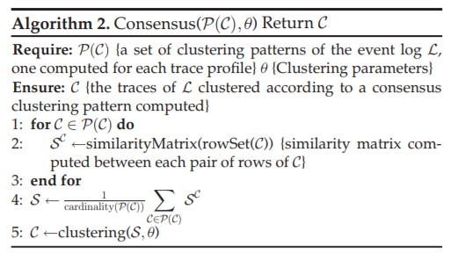
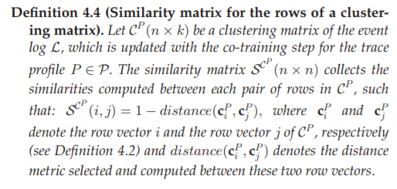
2.4
基于协同训练策略的多视图聚类算法
Algorithm 2. Consensus算法
首先，针对每个轨迹轮廓，计算的每个聚类矩阵中的行的相似度矩阵（line 1-3）。

Slide 57
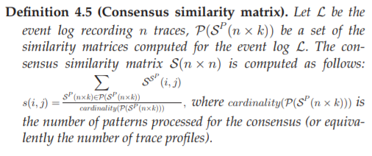
2.4
基于协同训练策略的多视图聚类算法
Algorithm 2. Consensus算法
接下来，通过对聚类矩阵的行的相似度矩阵求和来计算共识相似度矩阵，并且相对于求和的矩阵的数量对结果进行归一化（line 4）。
最后，使用所选择的基于距离的聚类算法，以便根据共识相似度矩阵S确定表示现在聚类的事件日志的轨迹的共识模式C（line 5）。

Slide 58
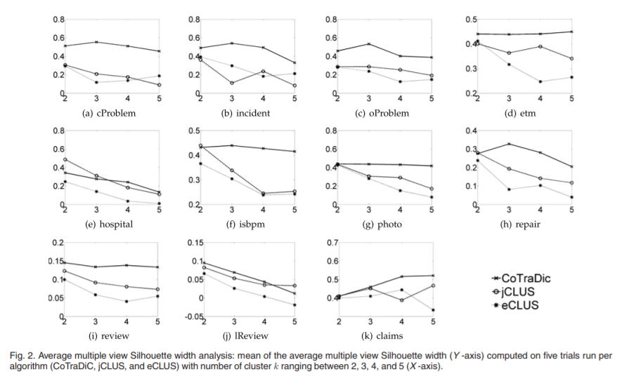
2.4
基于协同训练策略的多视图聚类算法
效果评价——轮廓宽度分析（Silhouette Width Analysis）
CoTraDic算法与jCLUS和eCLUS（另外两种多试图策略）发现的聚类模式Silhouette width均值的对比：

Slide 59
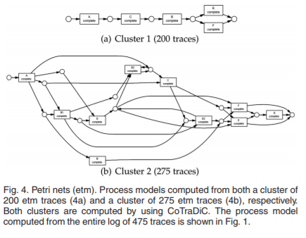
2.4
基于协同训练策略的多视图聚类算法
效果评价——过程模型分析（Process Model Analysis）
下图为使用CoTraDiC算法计算的两个簇生成的过程模型（簇1：200条轨迹和簇2：275条轨迹）
上图为使用Alpha ++挖掘算法处理整个事件日志（etm）（475条轨迹，没有聚类）生成的过程模型

Slide 60
2.4
基于协同训练策略的多视图聚类算法
创新贡献
在多视图学习中使用多个轨迹轮廓
开发了多轨迹轮廓感知聚类算法，文中制定了一个通用的协同训练策略，可以使用任何基于距离的分区算法运行
使用轮廓宽度来制定迭代过程的停止标准
对所提出的方法的有效性进行了广泛的评估

Slide 61
2.4
基于协同训练策略的多视图聚类算法
缺点
使用协同训练策略的时间复杂性更高，相比于其他多视图聚类策略进行聚类使用的时间更多。
优点
相比于其他多视图聚类策略使用协同训练策略得到的轨迹聚类具有更高的紧密度；
相比于在整个事件日志中、或者通过其他多视图策略和基线单一视图方法发现的过程模型，使用协同训练策略发先的过程模型更简单易理解。
优缺点及
进一步探索方向
进一步探索方向
可以使用加权模式，来权衡协同训练策略中特定轨迹轮廓的相对重要性；
协同训练迭代过程的停止标准也是可以进一步研究的方向。

Slide 62
2.5
基于最小生成树聚类的抗噪声过程挖掘算法
5.基于最小生成树聚类的抗噪声过程挖掘算法
An Anti-Noise Process Mining Algorithm
Based on Minimum Spanning Tree Clustering
钟朝晖16340307

Slide 63
2.5
基于最小生成树聚类的抗噪声过程挖掘算法
应用背景
实现原理
效果评测
Notes:
更多作品请搜索: http://dwz.cn/Wu2UP
63

Slide 64
2.5
基于最小生成树聚类的抗噪声过程挖掘算法
应用背景
过程挖掘技术是从日志中提取过程知识并构建流程模型。而现有的过程挖掘算法在处理日志噪声方面存在不足。
α算法忽略了噪声的影响。
启发式过程挖掘算法等高级算法虽然能进行噪声处理，但是它们不能描述复杂的路由结构，也无法给出合理的去除日志噪声的可行阈值，需要用户自己设置阈值，这就可能造成无法正确去除噪声或导致正常的弧被删除。
遗传过程挖掘等算法虽然解决了噪声处理也能描述复杂的路由结构，但有些模型还是会出问题，这就导致结果大多数与日志不匹配，遗传过程的处理成本也很高。

Slide 65
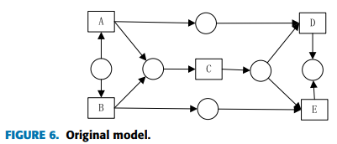
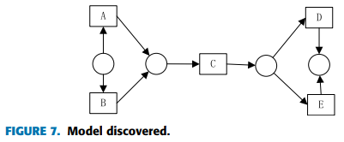
2.5
基于最小生成树聚类的抗噪声过程挖掘算法
对选择结构、并行结构、非自由选择结构制定决策规则，并且通过算法框架发现过程模型，并将其转换为Petri网表示。
这里重点介绍非自由选择结构。非自由选择结构是指一种选择和同步的混合结构，随后任务的执行不是自由选择的，而是建立在之前任务的基础上的。在现实生活中，许多过程中都有许多非自由的选择结构，但是大多数的挖掘算法都不能检测到非自由的选择结构。
如图6是一个原始模型，在D和E之间有一个非自由的选择结构，如果前面执行的是A，则选择D，否则则选择E。
而图7则是α算法生成的模型
实现原理

Slide 66
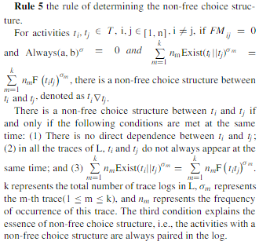
2.5
基于最小生成树聚类的抗噪声过程挖掘算法
鉴于事件日志中的活动顺序关系，具有非自由选择结构的一对活动在日志中总是比较少见的，也就是说，这对活动并不会出现在日志中的所有跟踪中，但如果出现，则会成对出现。
当 ti, tj 事件满足（1）两者没有直接关联
（2）在所有轨迹中，两者不是同时出现的
（3）两者在所有轨迹中出现的频率和等于他们一起出现的频率，就可以判断它们是非自由选择结构。

Slide 67
2.5
基于最小生成树聚类的抗噪声过程挖掘算法
日志噪声处理
聚类技术可以作为识别日志噪声的预处理步骤。我们可以将轨迹划分为集群，从而使同一个集群内都是相似的行为。然后就可以在最大的集群里发现一个过程模型。
经典聚类分析方法不知道数据集的实际分布，而且还需要同时设置大量的参数，所以十分麻烦。因此作者引入了MST，利用MST的几何结构，极大地消除了聚类的盲目性。

Slide 68
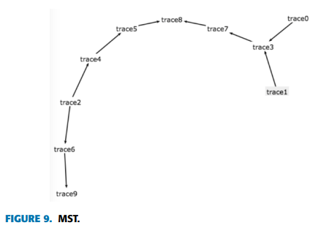
2.1
基于最小生成树聚类的抗噪声过程挖掘算法
正常工作流的行为应该是相似的，所以日志中的轨迹也应该是相似的。通过计算轨迹的相似程度并且将它们聚类，我们就能区分出日志噪音的轨迹。
通过轨迹之间的距离，我们可以画出一张图。这张图是一张无向图，由n个轨迹集得出节点集，并且每条边上都标有对应的轨迹的距离。然后我们在图中找到一个MST。这个MST是一个子图，且（1）是一个树，任何两个节点都由一条路径连接，（2）连接所有节点并且（3）连接的总成本最低。例如图9
删除具有最大权重的k-1条边，得到k个子树，即使所有子树的边都变小的k个聚类。这是基于距离较短的两点属于同一聚类，聚类长的两点属于不同聚类这一理论。

Slide 69
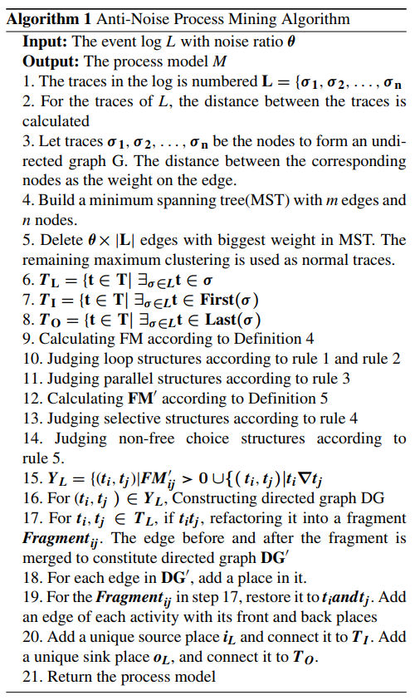
2.1
基于最小生成树聚类的抗噪声过程挖掘算法
最终算法展示

Slide 70
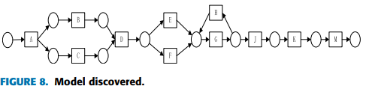
2.1
基于最小生成树聚类的抗噪声过程挖掘算法
文章最后也给出了样例测试，样例日志由选择的参考模型和人工增加的噪音组成。参考模型如图8所示，其中包含一些基本结构，如并行结构、选择结构和循环结构。使用此基准测试模型，自动生成带有100条轨迹的日志，并在日志中随机产生2%、5%、10%和20%的噪声，这里文章主要以2%为例。
作者还将该日志文件使用α++算法和启发式算法进行挖掘，并对挖掘精度和查全率进行了比较，结果见图10和11.通过比较可以发现，本文提出的算法有更好地查准率和查全率。
效果评测

Slide 71
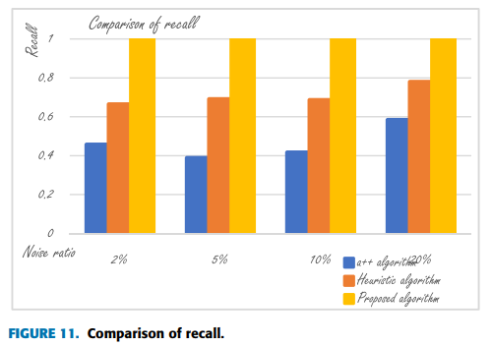

2.1
基于最小生成树聚类的抗噪声过程挖掘算法
测试样本
请插入图片
查准率比较
请插入图片
查全率比较
测试样本
Notes:
更多作品请搜索: http://dwz.cn/Wu2UP
71

Slide 72
2.1
基于最小生成树聚类的抗噪声过程挖掘算法
不足之处
1.论文并未给出一些技术、算法的参考。如前面提到的使用启发式过程挖掘算法将日志文件转换成过程模型，和中间的一些参考算法的介绍，都不够详细，不适于像我这种新手阅读。
2.最后实验验证的数据是人工产生的，并不是现实情况下的日志数据，带有强烈的主观性。而且日志仅包含一些简单结构，文章中大篇幅提及的非自由选择结构并未进行算法测试，这就使其正确性存疑。

Slide 73
3
对比分析总结

Slide 74

2.2
应用HRTF
请插入图片
请插入图片
左图：左声道；右图：右声道
Notes:
更多作品请搜索: http://dwz.cn/Wu2UP
74

Slide 75





2.3
应用HRTF——实现3D环绕音效
确定音频的播放位置
将输入的音频在空间上分割为多少个点
分割音频为N份
将音频分割为N份，每个点的音频时间可以均分，也可以不等分
HRIR函数卷积
对每一段的音频信号跟相对应空间位置的HRIR函数卷积
处理音频断点的问题
直接将结果合并，将会在音频间听到断点，导致音频不连贯。我们的做法是在每一段的开头和结尾加上淡入淡出的效果，使每一段音频的连接处正常化。
片段合并
把所有的片段合并即可
Notes:
更多作品请搜索: http://dwz.cn/Wu2UP
75

Slide 76

2.4
虚拟空间建模
为了研究HMD对交通噪声的视觉影响，使用SketchUp 2018对实际声源录制的居住空间进行建模，利用Kubity软件对HMD模型进行可视化。
Notes:
更多作品请搜索: http://dwz.cn/Wu2UP
76

Slide 77
2.4
虚拟空间建模
3Dmax
最早被国人认知的3D建模软件
采取了多边形建模的模型构架
应用领域广泛
着重于影视动画特效
编辑界面复杂
Sketchup
在建筑领域应用最广
操作方便
能快速出模型表现
曲线建筑是SU的噩梦
3D建模软件对比
Revit
依托于BIM系统，可以协调整个施工过程
需要在Maya、Rhino帮它导入一些体量之后，才能大批量地出施工图
出图速度快
数据的管理和处理能力非常强大
Rhino
在早期开发阶段主要针对工业设计领域
操作方便，建模思路清晰，容易上手
做出的效果也非常的棒
对曲线、曲面的处理完全是工业级别的
除了自身的软件之外，还开发过一些针对建筑领域的功能和外挂插件
Notes:
更多作品请搜索: http://dwz.cn/Wu2UP
77

Slide 78







2.4
虚拟空间建模
◁ 论文模型
小组实现 ▷
添加项目
添加项目
单击编辑此项目的详细内容
单击编辑此项目的详细内容
添加项目
添加项目
添加项目
单击编辑此项目的详细内容
单击编辑此项目的详细内容

Slide 79


2.5
邀请受试者进行实验
共有40名受试者(男性28名，女性12名)参与了评估，所有受试者听力正常
受试者分别在四种不同的测试环境下（没有HRTF或HMD、只有HRTF、只有HMD、同时有HRTF和HMD的），对LAeq为40-65 dB的道路交通噪声水平的响度、是否感到厌烦、是否受到干扰和能否接受进行主观评价
Notes:
更多作品请搜索: http://dwz.cn/Wu2UP
79

Slide 80


2.5
邀请受试者进行实验
Notes:
更多作品请搜索: http://dwz.cn/Wu2UP
80

Slide 81
3
实验结果分析

Slide 82




3
实验结果分析
Notes:
更多作品请搜索: http://dwz.cn/Wu2UP
82

Slide 83
4
讨论HRTF和HMD对实验结果的影响

Slide 84

1
HRTF和HMD对主观评价的影响
原文表2通过双因素方差分析法来以确定方向信息和视觉信息对主观评价的影响是否具有统计学意义
Notes:
更多作品请搜索: http://dwz.cn/Wu2UP
84

Slide 85
1
HRTF和HMD对主观评价的影响
如图所示，由于双因素方差分析法中行因素均大于列因素，因此反驳两个因素相关的假设，即HRTF和HMD之间没有显着的相互作用，并且每个因子的主要影响是统计学上显着的（p <0.05）。
测试对象的心理声学响应，例如响度，烦恼，活动障碍和低下，与HRTF应用的那些有显着差异（p <0.01）。在HRTF环境中，平均响度为0.73，烦恼为0.45，活动干扰为0.37。对于评估即将到来的道路交通噪音水平可以忍受的受试者，津贴限制低10％。此外，当使用HMD时，测试对象的心理声学响应显示出显着的差异（p <0.05）。
因此，响度平均降低0.43，烦恼降低0.21，活动干扰降低0.21，容差高7％。 HRTF和HMD对主观反应的相对贡献平均分别为77％和23％，这表明测试对象 当他们评估VR环境中的道路交通噪声时，他们对HRTF更敏感。
Notes:
更多作品请搜索: http://dwz.cn/Wu2UP
85

Slide 86


2
空间属性和空间参数对主观评价的影响
表3中计算空间属性和主观评价结果之间的相关系数
表4列出了对空间参数和主观评价之间差异进行回归分析的结果。
Notes:
更多作品请搜索: http://dwz.cn/Wu2UP
86

Slide 87

3
HRTF和HMD对空间属性的影响
表5为使用双向方差分析法得到的HRTF和HMD对空间属性的影响的结果
Notes:
更多作品请搜索: http://dwz.cn/Wu2UP
87

Slide 88
3.1
深入分析
我们可以看出，在宽度和沉浸感上，HRTF和HDM的组合没有显著的相互作用。在HRTF环境中沉浸感、真实感和客观感的效果更好，在HMD环境中沉浸感和真实感效果更好。特别是，在空间环境的属性中，沉浸感和真实感受HMD的影响很大，这一点与声源识别结果不同。这一发现表明，人类更依赖室内环境中的视觉信息，而不是从外部进入的道路交通噪声的变化特征。
这些结果表明，HRTF对噪声方向和宽度的识别有显著贡献。此外，尽管HMD对人类对噪声的识别有一定的视觉影响，但这种影响受到道路交通噪声本身特性的强烈影响，而道路交通噪声本身特性通过实施虚拟现实环境得到了增强
Notes:
更多作品请搜索: http://dwz.cn/Wu2UP
88

Slide 89

4
HRTF和HMD的相互作用
正如方向和真实感评价结果所表明的那样，由于HRTF和HMD相互作用，为了表征它们，对每个变量的基本主要影响进行了分析，结果如表6所示。
在方向分析结果中，HRTF的影响显著。因此，在视觉上应用HRTF前后几乎没有差别。当HRTF和HMD分别应用时，真实感发生显著变化，即使排除了交互作用的影响，各因素的影响也具有统计学意义。
Notes:
更多作品请搜索: http://dwz.cn/Wu2UP
89

Slide 90
5
实验结果分析结论
由于参与本研究的受试者意识到他们会对交通噪声进行评估，所以他们并没有反映出他们在日常生活中专注于其他任务时不注意噪声的情况。但是，当评价环境在相同条件下发生变化时，主观反应的变化趋势是明显的。
HRTF提供的方向信息和HMD提供的视觉信息的影响分别为77%和23%。
当评价与噪声识别相关的因素以及与源、环境相关的空间属性时，与噪声宽度的相关性较高(平均0.48)，进一步强调了与方向、沉浸感、真实感的相关性
噪声的识别受HRTF提供的方向信息的影响。特别是对识别方向的影响显著增加。
空间识别受HMD的影响，对真实感的影响显著增加。
Notes:
更多作品请搜索: http://dwz.cn/Wu2UP
90

Slide 91
5
结论

Slide 92

5
结论
HRTF提供的方向信息和HMD提供的视觉信息的影响分别为77%和23%。
当评价与噪声识别相关的因素以及与源、环境相关的空间属性时，与噪声宽度的相关性较高(平均0.48)，进一步强调了与方向、沉浸感、真实感的相关性
噪声的识别受HRTF提供的方向信息的影响。特别是对识别方向的影响显著增加。
空间识别受HMD的影响，对真实感的影响显著增加。
Notes:
更多作品请搜索: http://dwz.cn/Wu2UP
92

Slide 93
THANKS

